Slide 1
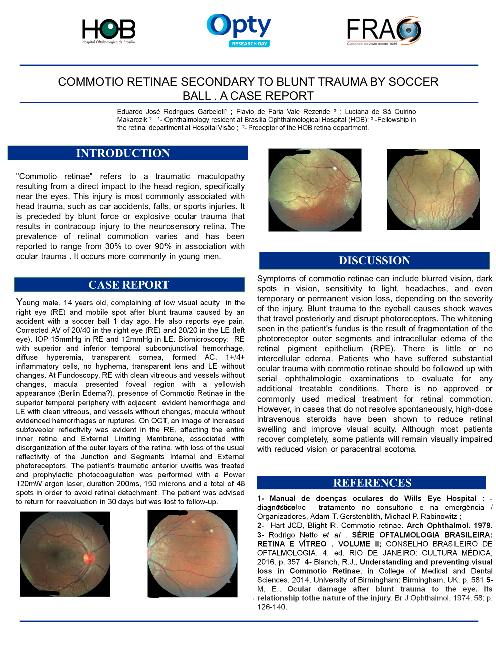
Título do trabalho
Nomes dos autores
Instituições

